Slide 1
32.
Les adjectifs possessifs
(un possesseur)

Slide 3
 | Αρσενικό | Θηλυκό | Πληθυντικός
Μου | Mon Mon père Ο μπαμπάς μου | Ma Ma mère Η μαμά μου | Mes Mes parents Οι γονείς μου
Σου | Ton Ton père Ο μπαμπάς σου | Ta Ta mère Η μαμά σου | Tes Tes parents Οι γονείς σου
Του /της | Son Son père Ο μπαμπάς του /της | Sa Sa mère Η μαμά του/της | Ses Ses parents Οι γονείς του/της

Slide 4
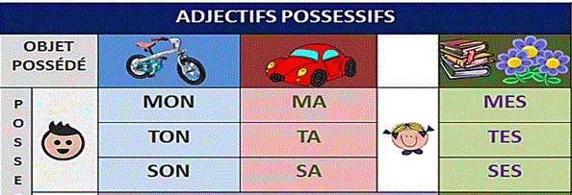

Slide 5
ΠΡΟΣΟΧΗ!!!!
Όταν το θηλυκό ενικού αρχίζει από φωνήεν ή -h , τότε αντί για ma, ta χρησιμοποιούμε mon, ton για λόγους ευφωνίας.
Mon ami, mon amie
Ton ami, ton amie

Slide 6
Κάνε όπως το παράδειγμα (f)
j’ai un stylo : c’est mon stylo
Tu as une jupe :
Elle a des crayons:
Il a des classeurs:
J’ai une gomme:
Elle a un jean:
Tu portes un manteau:
Il porte une ceinture:

Slide 7
Βάλε τις φράσεις στον ενικό (f)
Ce sont ses frères: c’est son frère
Ce sont mes chiens :
Ce sont mes sœurs :
Ce sont tes amies :
Ce sont tes professeurs :
Ce sont ses pulls :
Ce sont ses agendas :
Ce sont mes trousses :

Slide 8
Βάλε τις φράσεις στον πληθυντικό
C’est son frère : ce sont ses frères.
C’est ta gomme et ton cahier.
C’est sa lettre et son enveloppe.
C’est mon piano et ma guitare
C’est sa moto et ma voiture.
C’est ton chat et mon chien.
C’est son oncle et ma tante.
C’est ton frère et ma sœur.

Slide 9
Συμπλήρωσε
J’ai un chien: c’est ……chien.
Tu as un sac: c’est ……sac.
Paul a un portable: c’est …..portable.
J’ai deux enfants: ce sont …..enfants.
Elle a des ballons: ce sont …ballons.
Tu as des lunettes: ce sont …lunettes
Tu as une blouse: c’est ….blouse.
Elle a un chapeau: c’est ….chapeau.

Slide 10
Συμπλήρωσε (f)
-C’est ……mère sur la photo?
-Non, c’est ……tante. Et elle, c’est ……cousine Yoline. Et là, c’est Max, ……chien.
-Il est mignon, mais je n’aime pas les chiens. ……animal préféré c’est le chat. Et toi, quel est ……animal préféré?
-Les chats!

Slide 11
Συμπλήρωσε (f)
-Tu es fille unique?
-Non, j’ai un frère et deux sœurs. …… frère s’appelle Manu.
-Et ……sœurs?
-…… sœurs s’appellent Irène et Alice.
-Et …… père?
-Il s’appelle Jean. Et …… mère Janine.

Slide 12
Συμπλήρωσε (f)
-Tu aimes ……nouveau blouson?
-Non, je n’aime pas …… couleur. Mais j’aime …… baskets.
-Tu as …… sac et …… cahiers?
-Oui.
-Eric? Il a ……cahiers?
-Voilà …… père, …… mère, et …… trois frères.
-Ouah! …… famille est grande!

Slide 13
Συμπλήρωσε
Paul et Martine se préparent pour l’école. Paul met ……pantalon et ……chemise. Martine cherche ……robe et ……chaussures.
Après l’école, Martine rentre à la maison, et Paul va au gymnase. Martine embrasse ……parents et elle offre un fleur à …..mère. Elle va dans ……chambre et elle fait ……devoirs.

